Slide 1
Aplikasi Komersial
Pertemuan ke 3

Slide 2
Ruang lingkup kecerdasan buatan pada aplikasi komersial
Bidang Komunikasi
Bidang Kedokteran
Bidang Lalu Lintas Udara
Bidang Pertanian
Pabrik

Slide 3
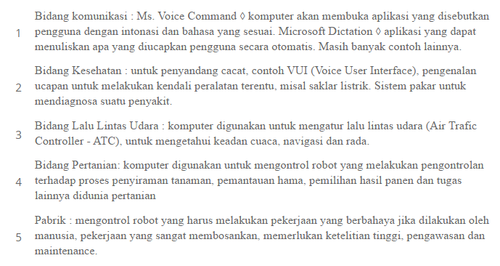

Slide 4
Soft Computing
Adalah kumpulan teknik-teknik komputasi dalam ilmu komputer, yang berusaha untuk mempelajari, memodelkan dan menganalisa suatu fenomena tertentu guna mengeksploitasi adanya toleransi terhadap ketidaktepatan, ketidakpastian untuk dapat diselesaikan dengan mudah
Soft computing beda dengan conventional (hard) computing yang memungkinkan toleransi terhadap input, proses dan output yang bersifat tidak akurat (imprecision), tidak pasti (uncertainly) dan setengah benar (partial thrut).

Slide 5
Soft Computing sebagai Solusi
Soft computing berusaha untuk mengintegrasikan beberapa paradigma model perhitungan meliputi artificial neural network, fuzzy logic dan genetic algorithm.
Solusi yang ditawarkan soft computing memberikan kemudahan implementasi dalam memecahkan masalah yang sangat sulit dipecahkan oleh metode komputasi konvensional
Beberapa contoh masalah →

Slide 6
Soft Computing sebagai Solusi
Bagaimana membuat komputer yang mempunyai kemampuan untuk membaca berbagai macam tulisan tangan, dimana pada tulisan itu terkadang ada sebagian yang terhapus
Bagaimana membuat AC yang secara otomatis dapat mengatur suhu yang dibutuhkan sehingga udara di dalam ruangan terasa nyaman
Bagaimana mengenali seseorang padahal tidak seluruh wajahnya terlihat

Slide 7
Metode soft computing
Beberapa metode soft computing:
Fuzzy Logic
Artificial Neural Network
Probabilistic Reasoning
Evolutionary Computation
Genetic Algorithm
Metode-metode tersebut sebenarnya saling melengkapi. Artinya dalam menyelesaikan masalah terkadang dibutuhkan lebih dari satu metode.

Slide 8
Tujuan soft computing
Terbentuknya High Machine Intelligence Quotient (HMIQ)
Suatu sistem yang mampu mengolah informasi seperti cara berpikir manusia, mempunyai kemampuan untuk menyelesaikan permasalahan non linier dan tidak ada model matematisnya, serta dapat diimplementasikan dengan biaya rendah

